Slide 1
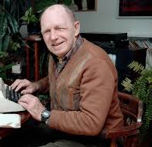
,,Tony Halik’’
Polski podróżnik, dziennikarz, pisarz, fotograf, autor.

Slide 2
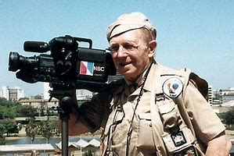
,,Tony Halik’’
Tony Halik (1921-1998) był polskim:
podróżnikiem,
dziennikarzem,
pisarzem,
operatorem filmowym,
Fotografem,
oraz autorem popularnych programów telewizyjnych o tematyce podróżniczej.

Slide 3
,,Rodzice Tony Halika’’
Rodzice Tony Halika, to Mieczysław. Sędzimir Antoni Halik urodził się 24 stycznia 1921 roku w Toruniu, jako syn Zbigniewa i Heleny z domu Krasuskiej.
Jego rodzice byli właścicielami majątków ziemskich Tupadło, a później Żabin. Postanowili, że ich pierwsze dziecko przyjdzie na świat w Toruniu, a po narodzinach wrócili do rodzinnego majątku. Później przeprowadzili się do Płocka.

Slide 4
,,Lata młodości - Tony Halika’’
W latach 30. jego ojciec popełnił samobójstwo. Nie tylko było to dla niego tragedią, ale we wsi Żabiny, skąd pochodził, samobójstwo było wielkim dyshonorem. W gimnazjum wszystkie dzieci miały obydwoje rodziców, lecz on miał tylko matkę. Do końca życia mówiąc o ojcu, miał na myśli ojczyma. Jego koledzy z gimnazjum wspominali, że zamiast skupiać się na nauce, marzył o dalekich wyjazdach szpilkami zaznaczał na mapie kierunki przyszłych wojaży.
Gdy znalazł książeczkę do nauki portugalskiego, zaczął się go uczyć, ponieważ już wtedy wiedział, że chce uciec na statku do Brazylii i odkrywać nieznane plemiona indiańskie.

Slide 5
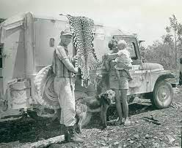
,,Pierwsza żona - Tony Halika’’
Jedna z historii mówi o tym, że został zestrzelony nad Francją i schronienia udzieliła mu wówczas Pierrette Andrée Courtin, która w 1946 roku została jego żoną.
Nie wiadomo, ile jest prawdy w historiach na temat zestrzeleń samolotów, które pilotował, gdyż z jego opowieści wynikałoby, że był najczęściej zestrzeliwanym pilotem podczas II wojny światowej.
Był znany z opowiadania niestworzonych historii, chociaż jego życie było tak barwne, że nie musiał wcale tego robić. Niewątpliwie, faktem jest, że Pierrette Andrée Courtin była jego pierwszą żoną.

Slide 6
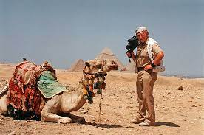
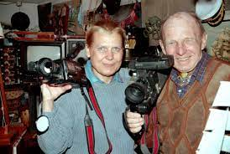
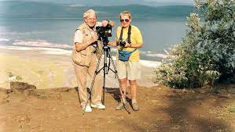
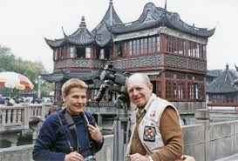
Swoją przygodę z podróżami rozpoczął w wieku 14 lat. Popłynął wówczas na tratwie jako flisak z Płocka do granicy Wolnego Miasta Gdańska, jednak tej wyprawie przeszkodziła Straż Graniczna i pod eskortą odstawiła go do domu. Uczęszczał do Liceum im. Marszałka Stanisława Małachowskiego w Płocku, a następnie przeniósł się do płockiego Liceum Ogólnokształcącego
im. Władysława Jagiełły.

Slide 7
,,Wyprawa na Alaskę - Tony Halika’’
W 1957 roku odbyła się jego słynna podróż z żoną Pierrette jeepem z Ziemi Ognistej na Alaskę. 1536 dni, przemierzone 182 624 km i wydane ponad 80 tys. dolarów. W tym czasie zwiedzili 21 krajów, przekroczyli 140 rzek i bagien oraz wybudowali 14 mostów. Podróżowali w temperaturach od –50 do +60 stopni Celsjusza. W 1962 roku na zakończenie podróży, które miało miejsce za kręgiem polarnym, wbili w ziemię polską i argentyńską flagę.
Wiele lat później Tony Halik dowiedział się o powstaniu miejscowości Puente Halik (Most Halika), która powstała na trasie jego podróży. Było to wynikiem zbudowania przez Halika mostu oraz wbicia w ziemię tablicy informacyjnej z takim napisem. Ludzie wkrótce zaczęli korzystać z tego prowizorycznego mostu i ulepszać go, a następnie powstała osada, która przyjęła wyżej wymienioną nazwę.
Podczas wyprawy na Alaskę, w dniu 5 stycznia 1959 roku urodził się ich syn, Ozana. Takie imię nadano mu na cześć Indianina, który uratował Halikowi życie w czasie walki dwóch zwaśnionych plemion. Ozana wychowywał się w lesie tropikalnym, w namiocie i jeepie. Chodził po drzewach i zajadał się surowym mięsem małp. Po raz pierwszy trafił do rodzinnego domu, gdy miał dwa i pół roku.

Slide 8
,,Żeglarstwo - Tony Halika’’
W latach 1987-1988 Tony Halik odnalazł w sobie nową pasję – żeglarstwo. Na pokładzie żaglowca “Dar Młodzieży” opłynął świat. Obecnie w Pucku odbywają się coroczne regaty imienia Tony’ego Halika.
Później Halik udzielał się w telewizji, uczestniczył w spotkaniach z czytelnikami i udzielał wywiady. Stał się inspirującą osobą, którą chętnie inni chcieli naśladować, a jego imieniem nadano patronat wielu polskim szkołom.

Slide 9
,,Śmierć - Tony Halika’’
Tony Halik był człowiekiem, który nie potrafił usiedzieć na miejscu.
Już przed samą śmiercią chciał kupić bilety do Indonezji, gdyż marzyła mu się śmierć podczas podróży. Elżbieta Dzikowska odwiodła go jednak od tego pomysłu.
Do końca życia pozostawało w nim pragnienie przygód, które zrodziło się w nim, gdy był małym chłopcem.

Slide 10
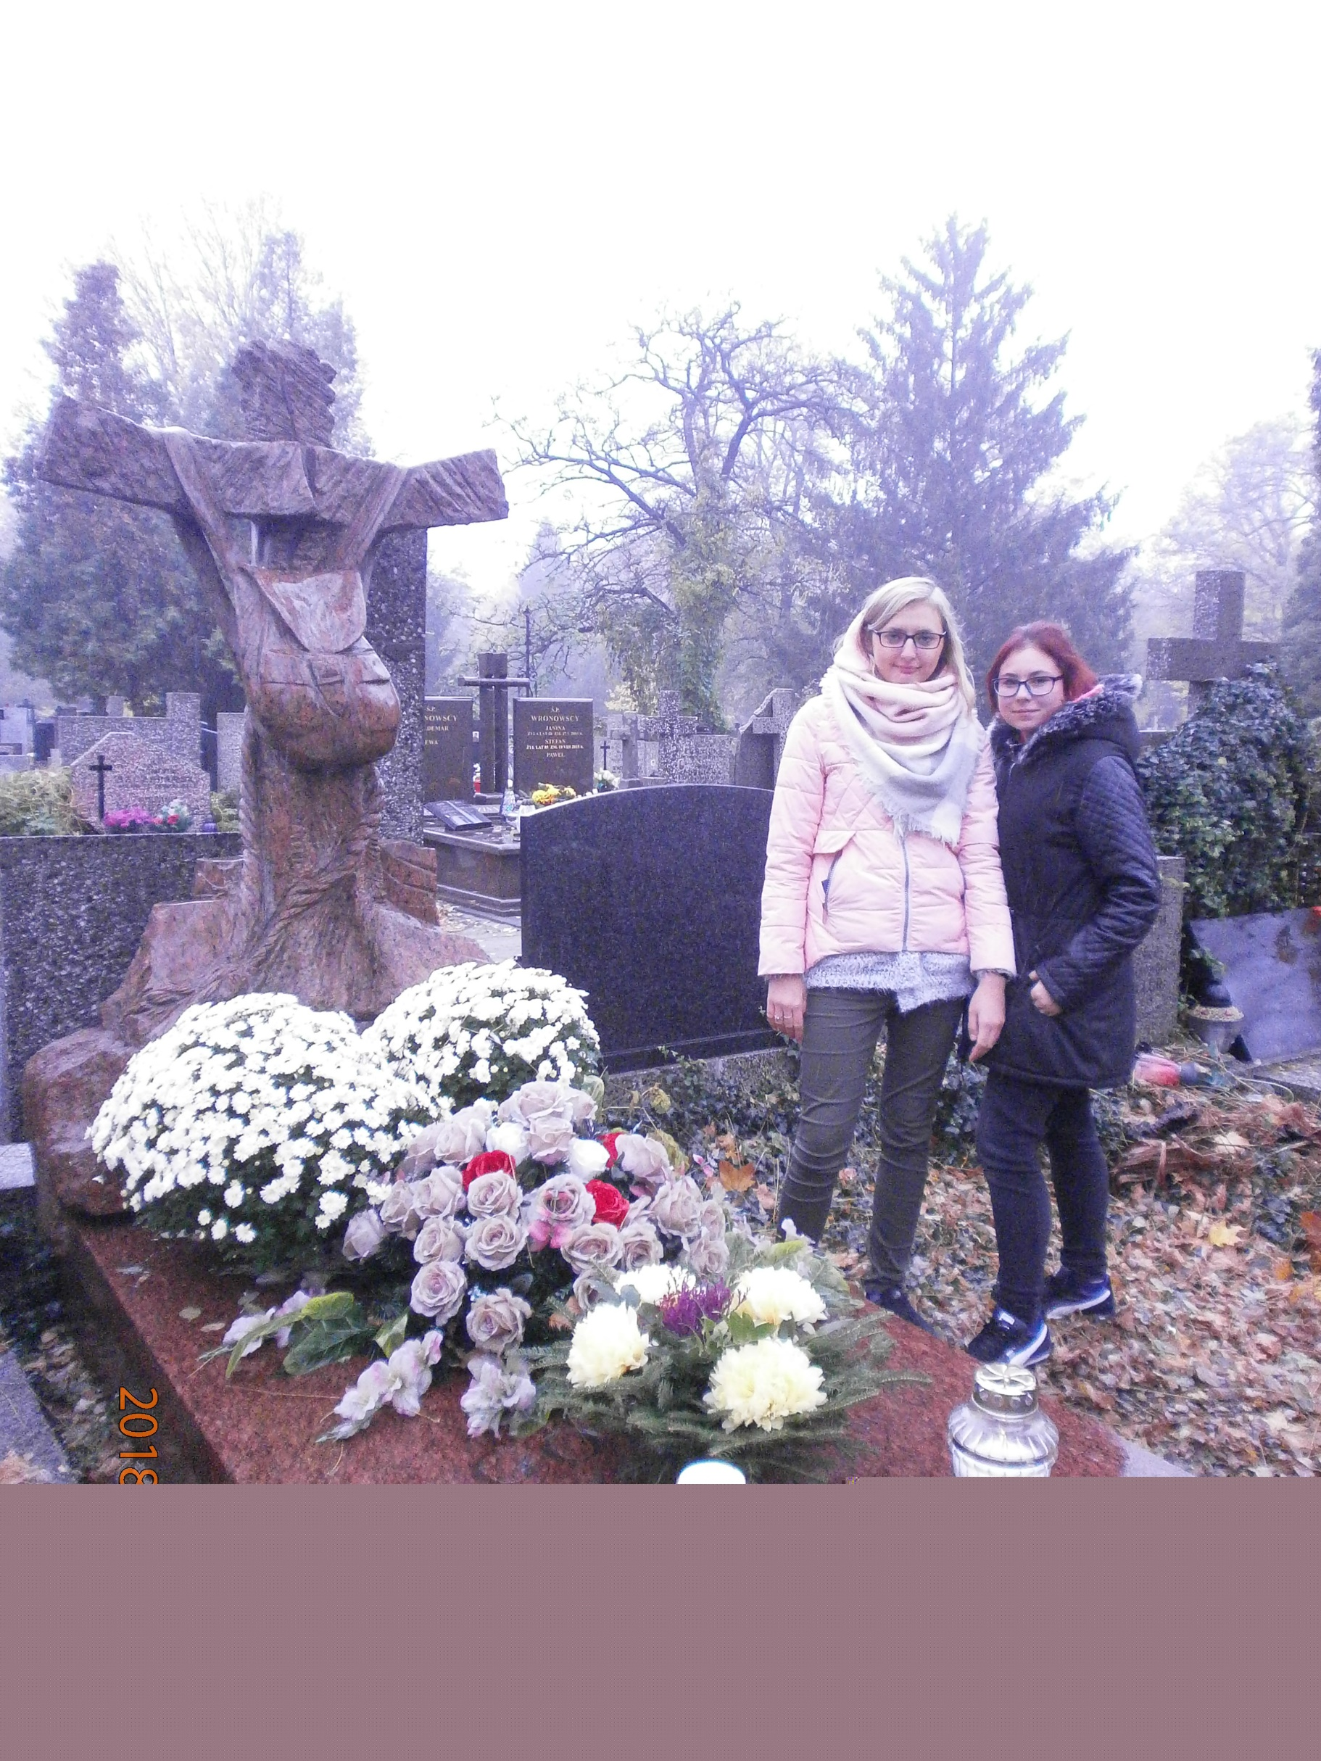
Zmarł po długiej chorobie dnia 23 maja 1998 r.
Pochowano go pięć dni później na Cmentarzu Bródnowskim w Warszawie.
W 2002 wykonano na jego grobie pomnik z granitu, na którym widnieje krzyż z zawieszonym na nim plecakiem.
Autorem jest polski rzeźbiarz profesor Gustaw Zemła.
Delegacje szkoły odwiedzają mogiłę patrona
z okazji Dnia Wszystkich Świętych
i Dnia Patrona szkoły.
W ten sposób czcimy pamięć o Tony Haliku
– znanym i wielkim Polaku w naszej narodowej historii.

Slide 11
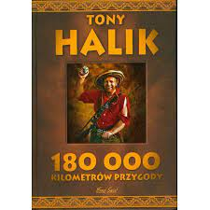
,,Tony Halik – książka biograficzna i film’’
W 2017 roku wydana została wnikliwa biografia Tony’ego Halika autorstwa Mirosława Wlekłego pt. “Tu byłem. Tony Halik”.
Z pewnością znajdziemy tam odpowiedź na wiele tajemnic, słynnego podróżnika. Marcin Borchardt wyreżyserował film dokumentalny pt. “Tony Halik, który wszedł do kin 30 września 2020 roku.
Dokument powstał z archiwalnych materiałów, z których wiele nie było nigdy dotąd publikowanych.

Slide 12
,,Ciekawostki o Tonym Haliku’’
Odkrył wiele amerykańskich jaskiń. Jedną z nich, ze względu na ciekawą kompozycje stalaktytów nazwał Jaskinią Orła Białego.
Czytywał Danikena i interesował się tematyką UFO.
Odbył rozmowy z takimi osobistościami jak Henry Kissinger, Fidel Castro i Lech Wałęsa. W roku 1972 towarzyszył prezydentowi Richardowi Nixonowi podczas pobytu w Polsce.
Podczas wojny futbolowej pomiędzy Hondurasem a Salwadorem uczestniczył w katastrofie helikoptera. Postanowił wtedy kręcić całą katastrofę i gdy helikopter osiadł na ziemi, wysiadł z kamerą, a następnie filmował jak poturbowani ludzie próbują dojść do siebie. Wściekł się, że jego dźwiękowiec z NBC nie rejestrował dźwięku. Tak naprawdę nie nagrywał, gdyż myślał tylko o tym, że za chwilę zginie.
Jest patronem czternastu szkół w Polsce. Od 2010 w Obornikach Śląskich odbywa się „Festiwal Kultur Świata im. Tony’ego Halika”, którego celem jest przybliżanie widzom interesujących obrazów codziennego i niecodziennego życia mieszkańców różnych zakątków świata.
Program “Pieprz i wanilia” Halika i Dzikowskiej był absolutnym hitem, oglądanym u szczytu popularności przez 18 mln widzów. Dzięki niemu Polacy zamknięci za żelazną kurtyną, mogli zobaczyć świat, którego dotąd nikt wcześniej im nie pokazywał.

Slide 13
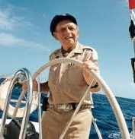
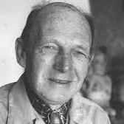
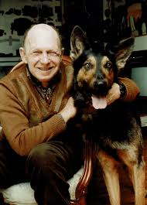
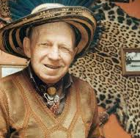
,,Zdjęcia’’

Slide 14
,,Koniec’’

